Slide 1







Bảo mật Ứng dụng và Hệ thống
Giảng viên: Nguyễn Kim Tuấn
Khoa Hệ thống thông tin
Trường CNTT Phenikaa – Đại học Phenikaa
0906.566.665 – 0932.401.907 (Zalo)
tuan.nguyenkim@phenikaa-uni.edu.vn

Slide 2
BẢO MẬT ỨNG DỤNG VÀ HỆ THỐNG CSE702005-1-1-25 (N03)
Bài 1: Tổng quan về Bảo mật Ứng dụng và Hệ thống
Bài 2: Tấn công và Phòng thủ trên không gian mạng
Bài 3.1: Bảo mật ứng dụng Web (Phần 1)
Bài 3.2: Bảo mật ứng dụng Web (Phần 2)
Bài 4: Bảo mật Cơ sở dữ liệu
Bài 5: Bảo mật API và Hệ điều hành
Bài 6: Mã độc và Mã khai thác
Bài 7: BM hạ tầng mạng E-Commerce: VPN - FW - IDS
Bài 8: Quy trình phát triển phần mềm an toàn

Slide 3

BÀI 5: BẢO MẬT API và HỆ ĐIỀU HÀNH
Khái niệm và tầm quan trọng
Các mối đe dọa đối với API
Các mối đe dọa đối với Hệ điều hành (OS)
Nguyên tắc bảo mật API
Nguyên tắc bảo mật Hệ điều hành
Công cụ & Giải pháp bảo mật API
Công cụ & Giải pháp bảo mật OS
Xu hướng hiện đại trong bảo mật API
Xu hướng hiện đại trong bảo mật OS

Slide 4
5.1. Khái niệm và Tầm quan trọng
Khái niệm
API (Application Programming Interface):
Là tập hợp các giao diện cho phép các ứng dụng, dịch vụ hoặc hệ thống khác nhau giao tiếp và trao đổi dữ liệu với nhau.
API thường được dùng trong các hệ thống web, di động, đám mây, và cả trong các ứng dụng doanh nghiệp.
Ví dụ: API thanh toán của ngân hàng, API đăng nhập bằng Google/Facebook.

Slide 5
5.1. Khái niệm và Tầm quan trọng
Khái niệm
Hệ điều hành (Operating System – OS):
Là phần mềm hệ thống quản lý phần cứng (CPU, RAM, Disk, Network…) và cung cấp môi trường cho các phần mềm, ứng dụng hoạt động.
Các hệ điều hành phổ biến: Windows, Linux, macOS, Android, iOS.
OS chịu trách nhiệm quản lý quyền truy cập, bảo mật tiến trình, và tài nguyên hệ thống.

Slide 6
5.1. Khái niệm và Tầm quan trọng
2. Tầm quan trọng
API:
API là cửa ngõ dữ liệu, nếu API bị tấn công, kẻ xấu có thể truy cập hoặc thao túng dữ liệu nhạy cảm.
API đóng vai trò quan trọng trong chuyển đổi số, vì hầu hết các dịch vụ hiện đại đều dựa trên API để kết nối (FinTech, IoT, Cloud…).
Các lỗ hổng API (như lộ khóa API, xác thực yếu) có thể dẫn đến rò rỉ dữ liệu diện rộng.

Slide 7
5.1. Khái niệm và Tầm quan trọng
2. Tầm quan trọng
Hệ điều hành:
OS là nền tảng cốt lõi: nếu OS bị xâm nhập, toàn bộ hệ thống và ứng dụng chạy trên đó sẽ bị kiểm soát.
Tin tặc có thể lợi dụng lỗ hổng trong OS để leo thang đặc quyền (Privilege Escalation), từ đó chiếm quyền root/admin.
OS cũng là mục tiêu chính của malware, rootkit, ransomware – gây ảnh hưởng nặng nề đến hoạt động doanh nghiệp.

Slide 8
5.1. Khái niệm và Tầm quan trọng
2. Tầm quan trọng
Mối quan hệ giữa API và OS:
API chạy trên nền tảng OS, do đó lỗ hổng bảo mật ở một trong hai sẽ ảnh hưởng trực tiếp đến toàn bộ hệ thống.
Nếu API bị khai thác → dữ liệu ứng dụng rò rỉ.
Nếu OS bị chiếm quyền → API và toàn bộ dịch vụ đều mất an toàn.
API và Hệ điều hành là “cửa ngõ” và “trái tim” của hệ thống CNTT. Bảo mật chúng không chỉ bảo vệ dữ liệu mà còn đảm bảo tính toàn vẹn, tính khả dụng và uy tín của tổ chức.

Slide 9
5.2. Mối đe doạ đối với API
1. API Injection (SQLi, Command Injection)
Tin tặc chèn mã độc (SQL, command) vào tham số API để thao túng cơ sở dữ liệu hoặc hệ thống.
Hậu quả:
Truy xuất hoặc thay đổi dữ liệu trái phép.
Chiếm quyền điều khiển hệ thống nếu là OS Command Injection.
Ví dụ thực tế: Một API tìm kiếm người dùng với URL:
/api/users?name=admin' OR '1'='1
Kết quả: trả về toàn bộ danh sách người dùng.

Slide 10
5.2. Mối đe doạ đối với API
2. Broken Authentication / Authorization
Lỗi trong xác thực (authentication) hoặc phân quyền (authorization) khiến kẻ tấn công có thể giả mạo danh tính hoặc truy cập dữ liệu không thuộc quyền.
Hậu quả:
Người dùng bình thường có thể truy cập dữ liệu của admin.
Chiếm quyền kiểm soát API mà không cần mật khẩu hợp lệ.
Ví dụ thực tế:
Vụ Facebook 2019: Lỗi trong API cho phép hacker khai thác token đăng nhập và chiếm đoạt tài khoản của hàng chục triệu người dùng.

Slide 11
5.2. Mối đe doạ đối với API
3. Rate Limiting kém → DDoS (Denial of Service)
API không giới hạn số lần gọi (request) → bị spam hoặc tấn công từ chối dịch vụ.
Hậu quả:
API bị nghẽn, làm sập hệ thống.
Người dùng hợp pháp không thể truy cập dịch vụ.
Ví dụ thực tế:
Một dịch vụ API tính phí không giới hạn request → hacker dùng script gọi hàng triệu lần/giây → nghẽn hệ thống, tổn thất dịch vụ.

Slide 12
5.2. Mối đe doạ đối với API
4. Data Exposure – Rò rỉ dữ liệu
API trả về quá nhiều thông tin, hoặc không mã hóa dữ liệu nhạy cảm khi truyền tải.
Hậu quả:
Lộ số thẻ tín dụng, thông tin cá nhân, dữ liệu khách hàng.
Tổ chức đối mặt rủi ro pháp lý (GDPR, HIPAA, PCI DSS…).
Ví dụ thực tế:
Vụ Strava 2018: API của ứng dụng fitness tiết lộ dữ liệu hành trình của binh sĩ Mỹ tại căn cứ quân sự → rò rỉ thông tin an ninh quốc gia.

Slide 13
5.2. Mối đe doạ đối với API
Kết luận:
API là cửa ngõ dữ liệu, nếu không kiểm soát tốt sẽ trở thành điểm yếu nghiêm trọng của hệ thống. Việc phòng thủ cần tập trung vào ngăn injection, xác thực/ủy quyền chặt chẽ, giới hạn truy cập hợp lý và mã hóa dữ liệu nhạy cảm.

Slide 14
5.2. Mối đe doạ đối với API
Mối đe dọa API | Mô tả | Ví dụ minh hoạ | Biện pháp phòng thủ
API Injection (SQLi, Command Injection) | Hacker chèn mã độc vào tham số API để điều khiển hệ thống | POST /api/login { "user":"admin' OR '1'='1", "pass":"x" } → Bypass login | Dùng Prepared Statement, validate input, WAF
Broken Authentication / Authorization | API xác thực yếu, phân quyền sai → lộ dữ liệu | GET /api/users/124 → xem thông tin người khác (IDOR) | Sử dụng JWT/OAuth2, kiểm tra role, enforce RBAC
Rate Limiting kém → DDoS | API không giới hạn request → hacker spam hàng triệu request | Script spam GET /api/search?q=* | Cấu hình Rate Limit, Throttling, Captcha, CDN
Data Exposure (Rò rỉ dữ liệu) | API trả về quá nhiều thông tin nhạy cảm | JSON trả cả password và credit_card | Giảm thiểu field trả về, TLS/HTTPS, Data Masking
Misconfiguration | API để lộ thông tin hệ thống qua debug/test endpoint | /api/debug → Trả về db_user=root, db_pass=123456 | Tắt debug mode, áp dụng Security by Default, kiểm thử bmật

Slide 15
5.3. Các mối đe dọa đối với Hệ điều hành (OS)
1. Khai thác lỗ hổng (Exploiting Vulnerabilities)
Các hệ điều hành thường xuyên bị phát hiện lỗ hổng bảo mật (buffer overflow, privilege escalation...).
Tin tặc khai thác để chiếm quyền kiểm soát hệ thống.
Ví dụ: WannaCry tận dụng lỗ hổng SMB trên Windows để lây lan toàn cầu (2017).
2. Malware & Ransomware
Cài đặt phần mềm độc hại nhằm theo dõi, đánh cắp dữ liệu hoặc mã hóa dữ liệu để đòi tiền chuộc.
Ví dụ: Ransomware LockBit tấn công doanh nghiệp, mã hóa toàn bộ hệ thống OS.

Slide 16
5.3. Các mối đe dọa đối với Hệ điều hành (OS)
3. Truy cập trái phép & leo thang đặc quyền (Unauthorized Access & Privilege Escalation)
Kẻ tấn công khai thác sai sót trong phân quyền OS để biến tài khoản thường thành tài khoản quản trị.
Hậu quả: Kiểm soát toàn bộ hệ thống, cài rootkit.
4. Rootkit & Backdoor
Rootkit ẩn sâu trong OS, cho phép tin tặc duy trì quyền kiểm soát lâu dài.
Backdoor tạo lối vào bí mật, vượt qua cơ chế bảo mật chuẩn.

Slide 17
5.3. Các mối đe dọa đối với Hệ điều hành (OS)
5. Tấn công vào dịch vụ hệ điều hành (OS Services Attacks)
Các dịch vụ chạy ngầm (telnet, RDP, SSH) có thể bị brute force, tấn công từ chối dịch vụ (DoS).
Ví dụ: Brute force SSH server trên Linux để chiếm quyền shell.
6. Thiết lập & cấu hình sai (Misconfiguration)
Bật dịch vụ không cần thiết, tài khoản mặc định, mật khẩu yếu.
Ví dụ: Máy chủ Windows để chế độ “Guest Account” mở, tạo lỗ hổng truy cập.

Slide 18
5.3. Các mối đe dọa đối với Hệ điều hành (OS)
Ví dụ về: Tấn công vào dịch vụ hệ điều hành
Ví dụ 1: Tấn công vào SMB Service (Windows OS)
Dịch vụ SMB (Server Message Block) cho phép chia sẻ file, máy in.
Lỗ hổng EternalBlue (MS17-010) trong SMBv1 cho phép kẻ tấn công gửi gói tin crafted để Remote Code Execution.
Payload: cài đặt WannaCry ransomware trên hàng loạt máy Windows chưa vá.

Slide 19
5.3. Các mối đe dọa đối với Hệ điều hành (OS)
Ví dụ về: Tấn công vào dịch vụ hệ điều hành
Ví dụ 2: Tấn công vào RDP Service (Windows OS)
Dịch vụ Remote Desktop Protocol (RDP) thường chạy ở cổng 3389.
Nếu cấu hình sai (không giới hạn IP, không MFA), hacker có thể brute-force mật khẩu và truy cập thẳng vào hệ thống với quyền admin.
Công cụ phổ biến: Crowbar, Hydra để brute-force RDP.

Slide 20
5.3. Các mối đe dọa đối với Hệ điều hành (OS)
Ví dụ về: Tấn công vào dịch vụ hệ điều hành
Ví dụ 3: Tấn công vào SSH Service (Linux/Unix OS)
SSH là dịch vụ quản trị từ xa.
Nếu cho phép đăng nhập bằng password thay vì key-pair, attacker có thể brute-force user root.
Ví dụ tấn công:
hydra -l root -P passwords.txt ssh://192.168.1.100
Nếu thành công: kiểm soát hoàn toàn hệ thống.

Slide 21
5.3. Các mối đe dọa đối với Hệ điều hành (OS)
Ví dụ về: Tấn công vào dịch vụ hệ điều hành
Ví dụ 4: Tấn công vào Print Spooler Service (Windows)
Dịch vụ spoolsv.exe quản lý in ấn.
Lỗ hổng PrintNightmare (CVE-2021-34527) cho phép attacker Remote Code Execution thông qua driver in.
Hacker có thể tải DLL độc hại và thực thi dưới quyền SYSTEM.

Slide 22
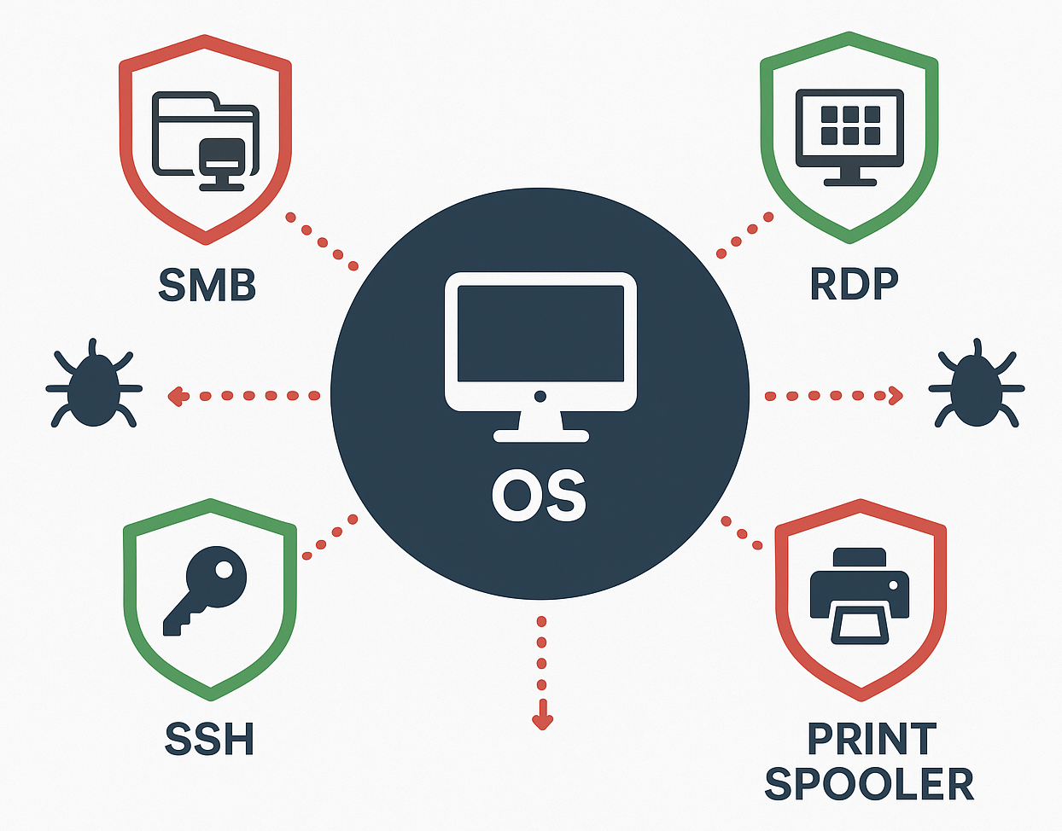
5.3. Các mối đe dọa đối với Hệ điều hành (OS) Tấn công vào dịch vụ OS

Slide 23
5.4. Nguyên tắc bảo mật API
1. Xác thực và phân quyền chặt chẽ (Authentication & Authorization)
Sử dụng các cơ chế xác thực mạnh (OAuth 2.0, JWT, API Key bảo mật).
Mỗi API phải được kiểm soát quyền truy cập rõ ràng, tránh cho phép người dùng vượt quyền.
Ví dụ: Người dùng thường không thể gọi API quản trị hệ thống.
2. Nguyên tắc Least Privilege (Đặc quyền tối thiểu)
Chỉ cấp quyền API ở mức cần thiết cho ứng dụng/khách hàng.
Tránh API có quyền truy cập toàn bộ dữ liệu hoặc hệ thống.
Ví dụ: Một ứng dụng bên thứ ba chỉ được quyền đọc dữ liệu, không có quyền xoá.

Slide 24
5.4. Nguyên tắc bảo mật API
3. Mã hóa và bảo mật đường truyền (Encryption in Transit & at Rest)
Bắt buộc dùng HTTPS/TLS để bảo vệ dữ liệu khi truyền.
Dữ liệu nhạy cảm trả về từ API (ví dụ: token, thông tin cá nhân) phải được mã hóa lưu trữ.
4. Rate Limiting và Throttling
Giới hạn số lượng request trong một khoảng thời gian nhất định để chống DDoS.
Áp dụng throttling để giảm tải khi hệ thống bị tấn công.

Slide 25
5.4. Nguyên tắc bảo mật API
5. Input Validation & Output Sanitization
Kiểm tra, lọc và ràng buộc dữ liệu đầu vào để tránh injection (SQLi, XSS, Command Injection).
API response không nên trả về dữ liệu thừa (Data Exposure).
6. Nguyên tắc Zero Trust cho API
Không tin tưởng bất kỳ request nào, kể cả từ mạng nội bộ.
Luôn xác thực và log lại mọi hoạt động.
7. Giám sát và ghi log (Monitoring & Logging)
Ghi lại nhật ký request/response để phát hiện hành vi bất thường.
Kết hợp với SIEM/IDS để phát hiện tấn công API.

Slide 26
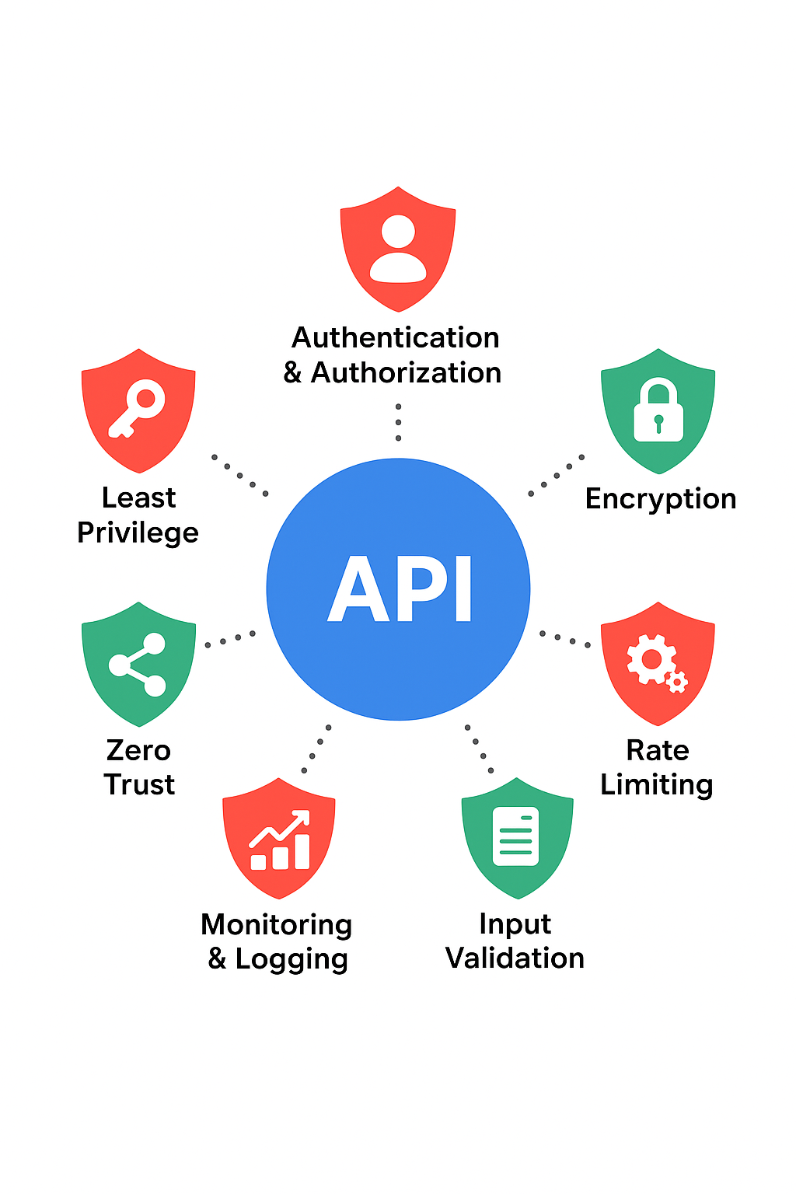
5.4. Nguyên tắc bảo mật API

Slide 27
5.4. Nguyên tắc bảo mật API
Một số ví dụ:
1. Xác thực & Ủy quyền chặt chẽ
Ví dụ: Sử dụng OAuth 2.0 + OpenID Connect để cấp quyền cho ứng dụng bên thứ ba thay vì chia sẻ mật khẩu.
→ Người dùng đăng nhập Google/Facebook vào ứng dụng, hệ thống chỉ cấp access token giới hạn thay vì thông tin đăng nhập gốc.
2. Sử dụng HTTPS/TLS
Ví dụ: API thanh toán của Stripe yêu cầu mọi request phải được gửi qua HTTPS (TLS 1.2 hoặc 1.3), từ chối hoàn toàn kết nối HTTP.
→ Giúp chống nghe lén hoặc MITM (Man-In-The-Middle).

Slide 28
5.4. Nguyên tắc bảo mật API
Một số ví dụ:
3. Giới hạn tốc độ (Rate Limiting)
Ví dụ: GitHub API giới hạn 60 request/giờ đối với người dùng chưa xác thực và 5000 request/giờ đối với tài khoản có token.
→ Ngăn tấn công brute-force hoặc DDoS.
4. Mã hóa dữ liệu nhạy cảm
Ví dụ: Một API ngân hàng khi trả về số thẻ tín dụng, chỉ cho phép hiển thị dạng masking: **** **** **** 1234.
→ Phần dữ liệu còn lại được mã hóa AES-256 trong cơ sở dữ liệu.

Slide 29
5.4. Nguyên tắc bảo mật API
Một số ví dụ:
5. Kiểm tra và ghi log
Ví dụ: API của AWS CloudTrail ghi lại mọi request API (ai gọi, gọi khi nào, từ đâu, với thông số gì).
→ Nếu có bất thường (ví dụ brute-force login), admin dễ dàng phát hiện.
6. Nguyên tắc tối thiểu (Least Privilege)
Ví dụ: Trong hệ thống AWS IAM, một API token chỉ được cấp quyền read-only với S3 bucket thay vì full control.
→ Nếu token bị lộ, hacker không thể xóa dữ liệu.

Slide 30
5.4. Nguyên tắc bảo mật API
Một số ví dụ:
7. Bảo mật đầu vào (Input Validation)
Ví dụ: Một API nhận tham số userId trong query, thay vì trực tiếp dùng vào SQL, nó sẽ:
Kiểm tra có phải UUID hợp lệ không.
Sử dụng PreparedStatement khi query DB.
→ Tránh SQL Injection hoặc Command Injection.
Bảo mật API không chỉ là dùng HTTPS và token, mà là một tập hợp các nguyên tắc chặt chẽ: Xác thực mạnh, kiểm soát quyền, hạn chế truy cập, mã hóa, giám sát liên tục. Đây là lớp bảo vệ quan trọng giúp ngăn ngừa tấn công vào các ứng dụng hiện đại.

Slide 31
5.5. Nguyên tắc bảo mật OS
1. Cập nhật và vá lỗi thường xuyên
Hệ điều hành phải được cập nhật bản vá bảo mật kịp thời để tránh khai thác từ lỗ hổng đã biết.
Ví dụ: vá lỗ hổng EternalBlue trên Windows để ngăn mã độc WannaCry.
2. Nguyên tắc tối thiểu (Least Privilege)
Chỉ cấp quyền cần thiết cho người dùng và tiến trình.
Ví dụ: tài khoản dịch vụ web server chỉ nên có quyền đọc file cấu hình, không có quyền truy cập root.

Slide 32
5.5. Nguyên tắc bảo mật OS
3. Tường lửa và phân vùng mạng (Firewall & Network Segmentation)
Bật và cấu hình firewall để chặn truy cập trái phép.
Ví dụ: chỉ cho phép port 22 (SSH) từ một dải IP quản trị, còn lại bị chặn.
4. Cơ chế xác thực và quản lý mật khẩu an toàn
Bắt buộc sử dụng mật khẩu mạnh hoặc xác thực đa yếu tố (MFA).
Ví dụ: không cho phép đăng nhập root qua SSH, thay vào đó dùng user thường + sudo + khóa SSH.

Slide 33
5.5. Nguyên tắc bảo mật OS
5. Giám sát và ghi log hệ thống
Ghi log đầy đủ (login, thay đổi quyền, cài đặt phần mềm) và theo dõi liên tục.
Ví dụ: dùng auditd trên Linux hoặc Windows Event Viewer để phát hiện truy cập bất thường.
6. Bảo mật dịch vụ và tiến trình
Tắt các dịch vụ không cần thiết, giới hạn số port mở.
Ví dụ: vô hiệu hóa Telnet, FTP (giao thức cũ, không mã hóa) và thay thế bằng SSH/SFTP.

Slide 34
5.5. Nguyên tắc bảo mật OS
7. Cơ chế sao lưu & phục hồi
Đảm bảo có bản sao lưu định kỳ và thử nghiệm khôi phục dữ liệu.
Ví dụ: snapshot định kỳ VM trên VMware/Hyper-V để khôi phục khi hệ thống bị tấn công ransomware.
Nguyên tắc bảo mật OS tập trung vào cập nhật thường xuyên, giới hạn quyền, bảo vệ kết nối mạng, xác thực mạnh, giám sát log, quản lý dịch vụ, và duy trì khả năng phục hồi sau sự cố.

Slide 35
5.6. Công cụ & Giải pháp bảo mật API
1. API Gateway
Ví dụ: Kong, Apigee, AWS API Gateway.
Chức năng: quản lý truy cập, xác thực, giới hạn tốc độ (rate limiting), ghi log và giám sát API.
2. Cơ chế Xác thực & Ủy quyền (Authentication & Authorization)
Ví dụ: OAuth 2.0, OpenID Connect, JWT (JSON Web Token).
Giúp đảm bảo chỉ người dùng/ứng dụng hợp lệ mới truy cập API.
3. Web Application Firewall (WAF)
Ví dụ: ModSecurity, AWS WAF, Cloudflare WAF.
Lọc và chặn các truy cập độc hại như SQL Injection, XSS, Command Injection.

Slide 36
5.6. Công cụ & Giải pháp bảo mật API
4. Công cụ Kiểm thử và Quản lý Lỗ hổng API
Ví dụ: OWASP ZAP, Burp Suite, Postman (test bảo mật API).
Phát hiện sớm các điểm yếu trong API.
5. Giám sát & Logging
Ví dụ: ELK Stack (Elasticsearch, Logstash, Kibana), Grafana, Splunk.
Theo dõi hành vi bất thường, cảnh báo sớm khi có tấn công.
6. Mã hóa & Bảo mật Giao tiếp
TLS/SSL để mã hóa dữ liệu truyền qua API.
Bắt buộc HTTPS thay vì HTTP.

Slide 37
5.6. Công cụ & Giải pháp bảo mật API
7. Giải pháp bảo mật API trên nền tảng Cloud
Ví dụ: Azure API Management, Google Cloud Endpoints, AWS Shield.
Tích hợp sẵn nhiều tính năng bảo mật (xác thực, chống DDoS, phân tích lưu lượng).
Việc bảo mật API không chỉ dựa vào mã nguồn an toàn, mà còn cần sự hỗ trợ của công cụ giám sát, kiểm thử và quản lý truy cập, nhằm giảm thiểu rủi ro và nâng cao khả năng phòng thủ toàn diện.

Slide 38
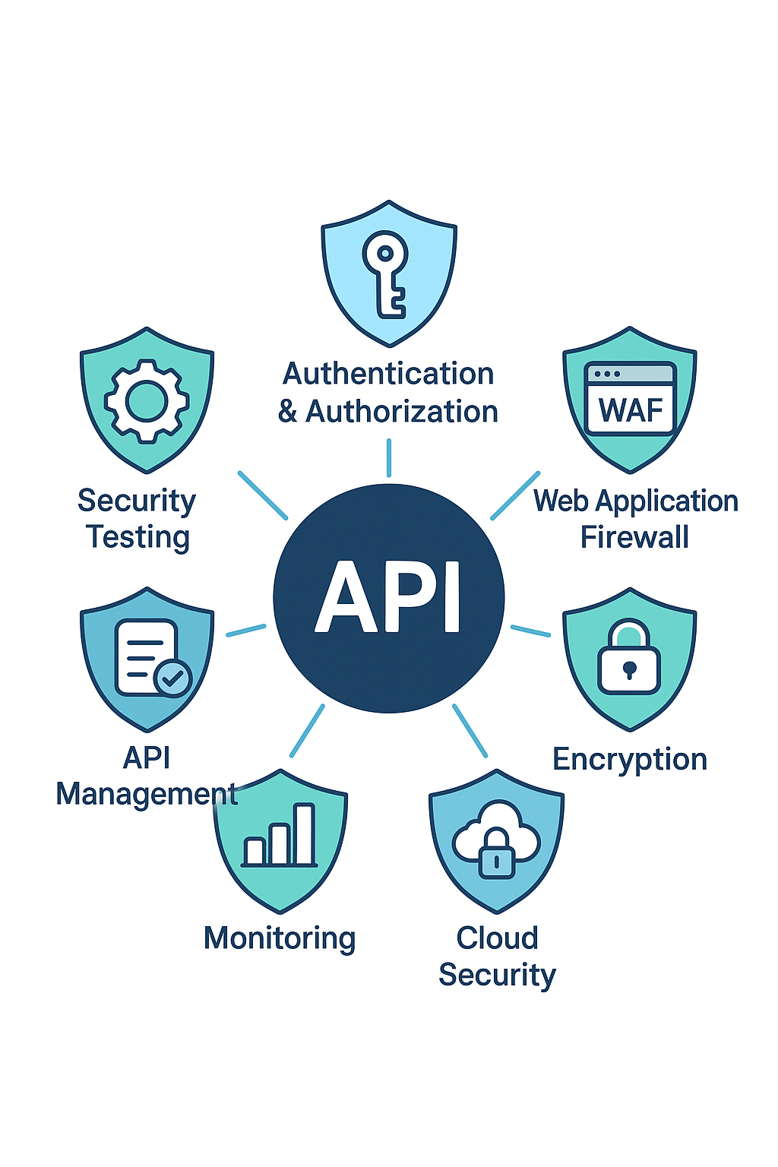
5.6. Công cụ & Giải pháp bảo mật API

Slide 39
5.7. Công cụ & Giải pháp bảo mật OS
1. Antivirus & Anti-malware
Ví dụ: Kaspersky, Windows Defender, Bitdefender.
Ngăn chặn, phát hiện và loại bỏ phần mềm độc hại (virus, trojan, ransomware).
2. Firewall (Tường lửa)
Ví dụ: Windows Firewall, pfSense, iptables.
Kiểm soát lưu lượng mạng ra/vào, ngăn chặn truy cập trái phép.
3. Hệ thống phát hiện/xử lý xâm nhập (IDS/IPS)
Ví dụ: Snort, Suricata, OSSEC.
Phát hiện các hành vi bất thường, cảnh báo và ngăn chặn tấn công.

Slide 40
5.7. Công cụ & Giải pháp bảo mật OS
4. Quản lý bản vá & cập nhật hệ điều hành
Ví dụ: WSUS (Windows Server Update Services), Landscape (Ubuntu).
Đảm bảo hệ điều hành và dịch vụ luôn được vá lỗi bảo mật kịp thời.
5. Quản lý quyền & kiểm soát truy cập (Access Control)
Ví dụ: SELinux (Linux), AppArmor, Group Policy (Windows).
Giới hạn quyền người dùng, giảm thiểu nguy cơ leo thang đặc quyền.
6. Mã hóa & bảo vệ dữ liệu
Ví dụ: BitLocker (Windows), LUKS (Linux Unified Key Setup).
Mã hóa dữ liệu HDD, ngăn kẻ tấn công lấy cắp DL khi thiết bị bị mất.

Slide 41
5.7. Công cụ & Giải pháp bảo mật OS
7. Công cụ giám sát & log hệ thống
Ví dụ: Splunk, Graylog, ELK Stack.
Theo dõi nhật ký hệ thống, phát hiện dấu hiệu bất thường và hỗ trợ điều tra.
Như vậy, để bảo mật hệ điều hành hiệu quả, cần kết hợp nhiều lớp giải pháp (Defense in Depth), từ antivirus, firewall đến IDS/IPS, mã hóa và giám sát hệ thống.

Slide 42
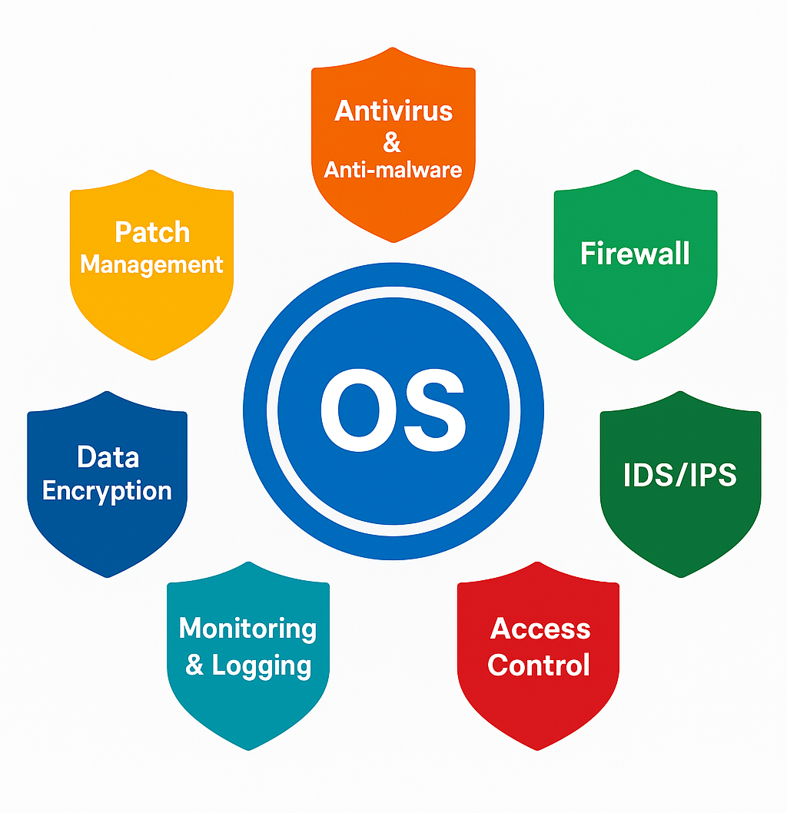
5.7. Công cụ & Giải pháp bảo mật OS

Slide 43
5.8. Xu hướng hiện đại trong bảo mật API
1. Zero Trust API Security
Không tin tưởng mặc định bất kỳ kết nối nào, kể cả nội bộ.
Mọi request phải được xác thực và kiểm tra liên tục.
Ứng dụng phổ biến: API Gateway + Identity Provider (IdP) với OAuth2, JWT, OpenID Connect.
2. API Security Gateway
Triển khai các gateway chuyên biệt (Kong, Apigee, WSO2) để kiểm soát, giám sát và bảo vệ API.
Tích hợp các chức năng: xác thực, rate limiting, threat detection, logging.

Slide 44
5.8. Xu hướng hiện đại trong bảo mật API
3. Machine Learning trong bảo mật API
Dùng AI/ML phát hiện hành vi bất thường (ví dụ: traffic đột ngột tăng bất thường, truy cập dữ liệu nhạy cảm ngoài pattern).
Tự động ngăn chặn DDoS, brute-force, hoặc data scraping.
4. API Threat Intelligence & Runtime Protection
Kết hợp dữ liệu threat intelligence để phát hiện tấn công vào API theo thời gian thực.
Tích hợp RASP (Runtime Application Self-Protection) để bảo vệ API ngay trong runtime.

Slide 45
5.8. Xu hướng hiện đại trong bảo mật API
5. Shift-left Security cho API
Đưa kiểm thử bảo mật API sớm vào vòng đời phát triển phần mềm (SDLC).
Sử dụng công cụ như OWASP ZAP, Burp Suite, Postman security tests để phát hiện lỗ hổng ngay từ giai đoạn Dev.
6. API Security as Code
Bảo mật API được quản lý như code: định nghĩa policy, authentication, rate limiting trong file cấu hình (YAML, JSON) để tự động triển khai trên CI/CD pipelines.

Slide 46
5.8. Xu hướng hiện đại trong bảo mật API
7. Tích hợp API Security vào Cloud-native & Microservices
API bảo mật được thiết kế sẵn cho Kubernetes, Docker, Serverless.
Sử dụng Service Mesh (Istio, Linkerd) để kiểm soát luồng API trong microservices.
Những xu hướng này giúp các tổ chức không chỉ “phòng thủ” trước tấn công API mà còn chủ động phát hiện & ứng phó theo thời gian thực, đồng thời đảm bảo API luôn an toàn trong suốt vòng đời.

Slide 47
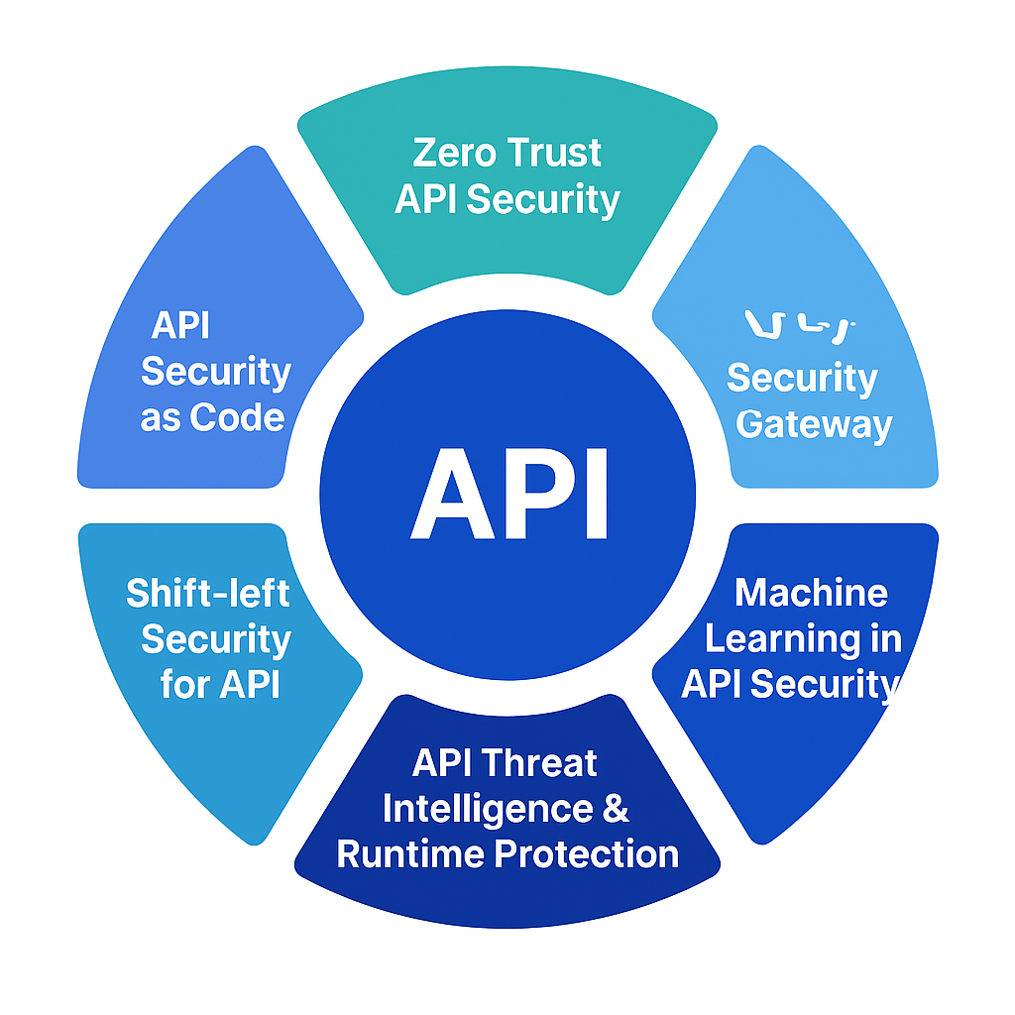
5.8. Xu hướng hiện đại trong bảo mật API

Slide 48
5.9. Xu hướng hiện đại trong bảo mật OS
Trong bối cảnh các hệ điều hành ngày càng phức tạp và được triển khai trên nhiều môi trường (máy chủ, thiết bị IoT, cloud, mobile), các xu hướng bảo mật OS hiện đại tập trung vào việc tự động hóa, phòng thủ theo chiều sâu, và tích hợp AI/ML. Một số xu hướng nổi bật gồm:
1. Zero Trust Security Model cho OS
Mô hình “Không tin cậy mặc định” (Zero Trust) được áp dụng ngay ở cấp hệ điều hành.
Mọi truy cập vào tài nguyên hệ thống phải qua xác thực và phân quyền chi tiết, không dựa vào mạng nội bộ là an toàn.
Ví dụ: Windows Hello for Business, Linux SELinux, macOS Gatekeeper.

Slide 49
5.9. Xu hướng hiện đại trong bảo mật OS
2. Tích hợp AI/ML vào giám sát hành vi
Hệ điều hành hiện đại kết hợp machine learning để phát hiện bất thường (anomaly detection).
Có khả năng phân tích hành vi tiến trình, phát hiện malware zero-day hoặc ransomware chưa có chữ ký.
Ví dụ: Microsoft Defender ATP trên Windows, CrowdStrike Falcon.
3. Hardening OS bằng sandbox & containerization
Ứng dụng và tiến trình chạy trong sandbox hoặc container để hạn chế quyền và cô lập khi bị xâm nhập.
Giúp giảm rủi ro khi một dịch vụ OS hoặc ứng dụng bị khai thác lỗ hổng. Ví dụ: Docker, Kubernetes Pod Security, Android Application Sandbox.

Slide 50
5.9. Xu hướng hiện đại trong bảo mật OS
4. Tự động vá lỗi (Automated Patching)
Các hệ điều hành hiện nay ưu tiên cập nhật bảo mật tự động thay vì phụ thuộc vào người dùng.
Giúp giảm thời gian phơi nhiễm khi lỗ hổng mới xuất hiện.
Ví dụ: Windows Update tự động, Ubuntu Livepatch, Red Hat Satellite.
5. Tích hợp bảo mật phần cứng (Hardware-assisted Security)
OS hiện đại sử dụng cơ chế bảo mật từ phần cứng để chống tấn công nâng cao.
Ví dụ: TPM (Trusted Platform Module), Secure Boot, Intel SGX, AMD SEV.
Ngăn rootkit/bootkit và bảo vệ dữ liệu khi thiết bị bị đánh cắp.

Slide 51
5.9. Xu hướng hiện đại trong bảo mật OS
6. Cơ chế bảo vệ bộ nhớ tiên tiến
Sử dụng kỹ thuật như Address Space Layout Randomization (ASLR), Data Execution Prevention (DEP), và Control Flow Guard (CFG).
Ngăn chặn tấn công tràn bộ nhớ (buffer overflow), ROP/JOP attack.
Được triển khai mạnh mẽ trên Windows, Linux, iOS.
7. Bảo mật OS trong môi trường Cloud & Edge
OS ngày nay không chỉ chạy trên máy tính cá nhân, mà còn trong cloud và thiết bị IoT/Edge.
Xu hướng là lightweight OS với bảo mật tích hợp, ví dụ như:
AWS Bottlerocket (Linux cho container).
Google Fuchsia (IoT & Mobile OS với bảo mật sandbox gốc).
Azure Sphere OS (IoT security by design).

Slide 52
Những nội dung cần lưu ý:
- API & OS là trọng tâm bảo mật trong hệ thống CNTT.
- API: chú trọng xác thực, phân quyền, mã hóa, giám sát.
- OS: chú trọng cập nhật, vá lỗi, phân quyền, kiểm soát dịch vụ.
- Xu hướng mới: Zero Trust, AI/ML, tự động hóa bảo mật.
- Bảo mật là quá trình liên tục, cần kết hợp công nghệ & con người.

